Slide 1

PATOLOGIA PSIQUIÁTRICA LEVE
MANEJO
PALMA DE MALLORCA, A 18 DE JULIO DEL 2025
JOSE MARIA MISIEGO PERAL
PSIQUIATRA .MASTER EN PSIQUIATRIA LEGAL Y FORENSE
MUTUA FREMAP

Slide 2
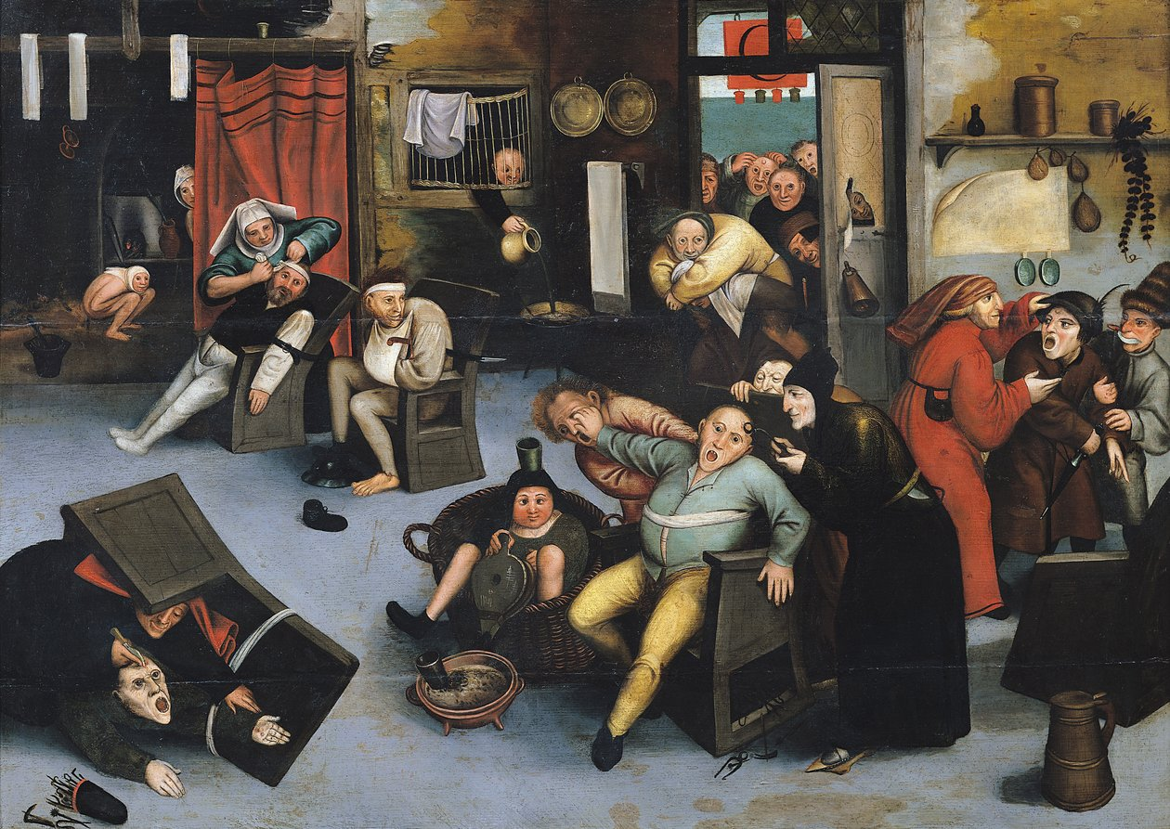

Slide 3
CIFRAS CLAVES
1 de cada 10 bajas laborales:
Los problemas de salud mental son la causa de aproximadamente el 10% de las bajas laborales en España.
Incremento post-pandemia:
Se ha observado un aumento significativo en las bajas por salud mental desde la pandemia, con un incremento del 9,3% en comparación con 2023 y un 50,8% en comparación con 2019 para las mujeres, y un 13,2% y 36,9% respectivamente para los hombres,
Trastornos más frecuentes:
Los trastornos de ansiedad y depresión son los más comunes, según la Revista Medico Juridica y Infocop.
Duración de las bajas:
Las bajas por salud mental tienden a ser más largas que otras bajas laborales,
Factores de riesgo:
La precariedad laboral, el estrés, la sobrecarga, la falta de conciliación, el acoso laboral, la falta de autonomía y la desigualdad son factores que pueden contribuir a problemas de salud mental en el ámbito laboral, según Confederación Salud Mental España.
Es importante destacar que estas cifras reflejan un problema creciente que requiere atención tanto por parte de las empresas como de las instituciones sanitarias.

Slide 4
PSQUIATRIA PSIQUIÁTRICA LEVE
Aquella en la que está fundamentalmente presente la sintomatología ansioso-depresiva, asociada a alteraciones habitualmente del apetito y regulación del ciclo vigilia-sueño básicamente, con intensidad no especialmente relevante y con repercusión funcional menos significativa en quien la padece.
En este contexto, es importante señalar que hablar de "Psiquiatría Leve" es hacerlo de forma poco "ortodoxa" y que la propia denominación se presta a ser totalmente discutible desde una perspectiva conceptual.
En cualquier caso lo único que se pretende es facilitar la dimensión didáctica de esta exposición.

Slide 5

PATOLOGIA PSIQUIÁTRICA LEVE
Existe una estrecha interelación entre los cuadros clínicos de tipo ansioso-depresivo y la presencia de cuadros de carácter físico-somático vinculados a dolores varios e inespecíficos, fibromialgia, cefaleas, vértigos, etc.
Riesgo de convertir la Psiquiatría en un "cajón de sastre" en el que confluyen pacientes que en esencia, no se justifica su atención desde nuestras especialidades.
Es un problema de gran relevancia sanitaria, social y económica y en el que los sanitarios —en este caso de forma especial los profesionales de la salud mental y de AP — estamos implicados y tenemos una gran responsabilidad.

Slide 6

La Psiquiatría es muchas veces un "cajón de sastre" en el que confluyen con frecuencia todo tipo de adversidades, dificultades, etc. (que no son precisamente casos psiquiátricos) y por eso nos encontramos en nuestra práctica diaria con muchos problemas de diferente índole que para nada son psiquiátricos pero que se "filtran" en nuestro ámbito de actuación, muchas veces con nuestro propio consentimiento y sin ninguna finalidad exclusivamente terapéutica más que la escucha empática.
Problemas físicos-orgánicos que a veces llegan a nuestra consulta tras haber pasado por otros especialistas, que no han encontrado "beneficio" por estas vías y que se incorporan a al último eslabón que muchas veces es la Salud Mental a fin de obtener un beneficio que nada tiene que ver con lo terapéutico.

Slide 7
PATOLOGIA PSIQUIATRIA LEVE I
Los problemas de salud mental leves más frecuentes atendidos en AP son los trastornos de ansiedad y depresión, que a menudo se presentan de forma solapada con otras condiciones médicas.
Estos trastornos, aunque considerados leves, son significativos por su impacto en la calidad de vida y la pérdida de años de vida ajustados por calidad.
.
Trastornos comunes:
Trastornos de ansiedad: Incluyen ansiedad generalizada, ataques de pánico, fobias, y ansiedad social, entre otros.
Trastornos depresivos: Desde episodios depresivos leves hasta depresión mayor, con manifestaciones de tristeza, pérdida de interés, fatiga, entre otros.
Trastornos adaptativos: Reacciones emocionales a situaciones estresantes o cambios vitales.
Trastornos del sueño: Insomnio, pesadillas, y otros problemas relacionados con el sueño.
Trastornos de somatización: Manifestación de síntomas físicos sin causa orgánica identificable, a menudo relacionados con ansiedad y estrés.
T. Personalidad.

Slide 8
PATOLOGIA PSIQUIÁTRICA LEVE II
Factores que influyen en la atención:
Alta prevalencia:
Son frecuentes en la población general y en las consultas de atención primaria.
Frecuencia de consultas:
Los pacientes pueden acudir con síntomas que, aunque no sean graves, afectan su bienestar y funcionalidad. Es importante conocer al paciente (como se expresa, magnificación, tendencia al rentismo etc)
Dificultad en el diagnóstico:
dificultades para identificar y diagnosticar correctamente los trastornos mentales leves.
Interrelación con otras patologías:
Los trastornos mentales pueden coexistir o exacerbar otras enfermedades crónicas.
Impacto en la calidad de vida:
Afectan la capacidad funcional, las relaciones sociales y el bienestar general del paciente.

Slide 9

PATOLOGIA PSIQUIATRIA LEVE III
Importancia de la Atención Primaria:
Acceso fácil:
Es el primer nivel de atención (junto con la s Urgencias) y el más accesible para la población.
Enfoque comunitario:
Permite abordar la salud mental desde una perspectiva integral, considerando el contexto social y familiar del paciente.
Promoción y prevención:
Es fundamental para la detección temprana, la prevención de complicaciones y la promoción de la salud mental.
Coordinación con otros niveles:
Facilita la derivación a especialistas o servicios de salud mental cuando sea necesario ( y posible)

Slide 10
PATOLOGIA PSIQUIÁTRICA LEVE E INCAPACIDAD LABORAL TRANSITORIA
.Dilucidar cuál es finalmente el nivel de Capacidad del individuo para desarrollar una ACTIVIDAD LABORAL concreta, acaba siendo en muchas ocasiones muy complicado y difícil de delimitar.
La psicopatología "Psiquiátrica Leve " está muy próxima en su sintomatología clínica a los signos y síntomas que se presentan en los problemas vitales, en los conflictos laborales, en los problemas de adaptación, etc. que las personas tenemos a lo largo de nuestras vidas.
El manejo evitativo de esa problemática que supone la baja laboral, en determinados perfiles, puede contribuir a cronficar síntomas y no contemplar otras alternativas.

Slide 11

PATOLOGIA PSIQUIATRIA LEVE E INCAPACIDAD E ILT.
El propio ámbito laboral también se presta en muchas ocasiones a ser depositario de problemas personales del trabajador (vitales, conyugales, económicos, etc.), a situaciones de conflictos laborales con superiores, subordinados o compañeros, a ser también depositario muchas veces de frustraciones profesionales, a ser un ámbito de la vida al que "es mejor evitar en la medida de lo posible.
En definitiva, todo ello, hace que la probabilidad de crearse para el Médico una situación difícil de analizar, delimitar y encauzar, es altamente probable que suceda.

Slide 12

TRATAMIENTO TRASTORNO ADAPTATIVO I
Activación conductual.Aunque corresponde a una técnica que requiere entrenamiento, se pueden ofrecer algunos lineamientos basados en ella, pues se ha mostrado su eficacia. La idea es programar actividades con la instrucción de «así no tengas ganas o energía».
Debe explicarse que su realización no puede postergarse «hasta que mejore», sino que uno se mejora con la realización de actividades. Debe ayudarse a planificar un horario para distintas actividades, por ejemplo, los quehaceres obligatorios, pasar tiempo con la familia y las placenteras.

Slide 13
TRATATAMIENTO TRASTORNO ADAPTATIVO II.
pocos ensayos clínicos sobre la farmacoterapia del TA y lo que se suele utilizar son hipnóticos y ansiolíticos
El uso de antidepresivos no debe recomendarse de entrada, pues los estudios demuestran poca o nula mejoría de los síntomas comparados contra placebo y existe poca reproducibilidad de resultado.
Es probable que estos estudios no detecten diferencias por el fenómeno de regresión a la media que tienen los pacientes con TA que, al resolver su evento estresor, presentan mejoría de síntomas. Además, los estudios tienen altas pérdidas durante el seguimiento y los tamaños de muestra son pequeños
De esta manera, solo por la evidencia empírica, cualquier recomendación será débil y el tratamiento se deberá individualizar. Siguiendo la máxima de «primero no hacer daño», en tanto el beneficio no sea contundente, la recomendación es usar al mínimo los psicofármacos para alivio sintomático.

Slide 14
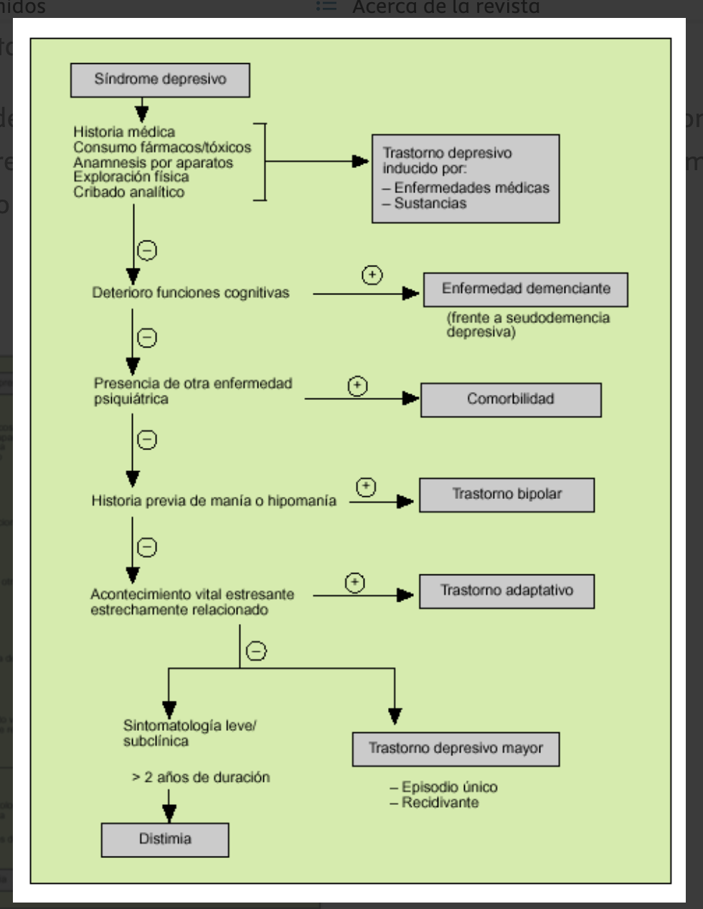
ALGORITMO DIAGNÓTICO TRASTORNO DEPRESIVO

Slide 15
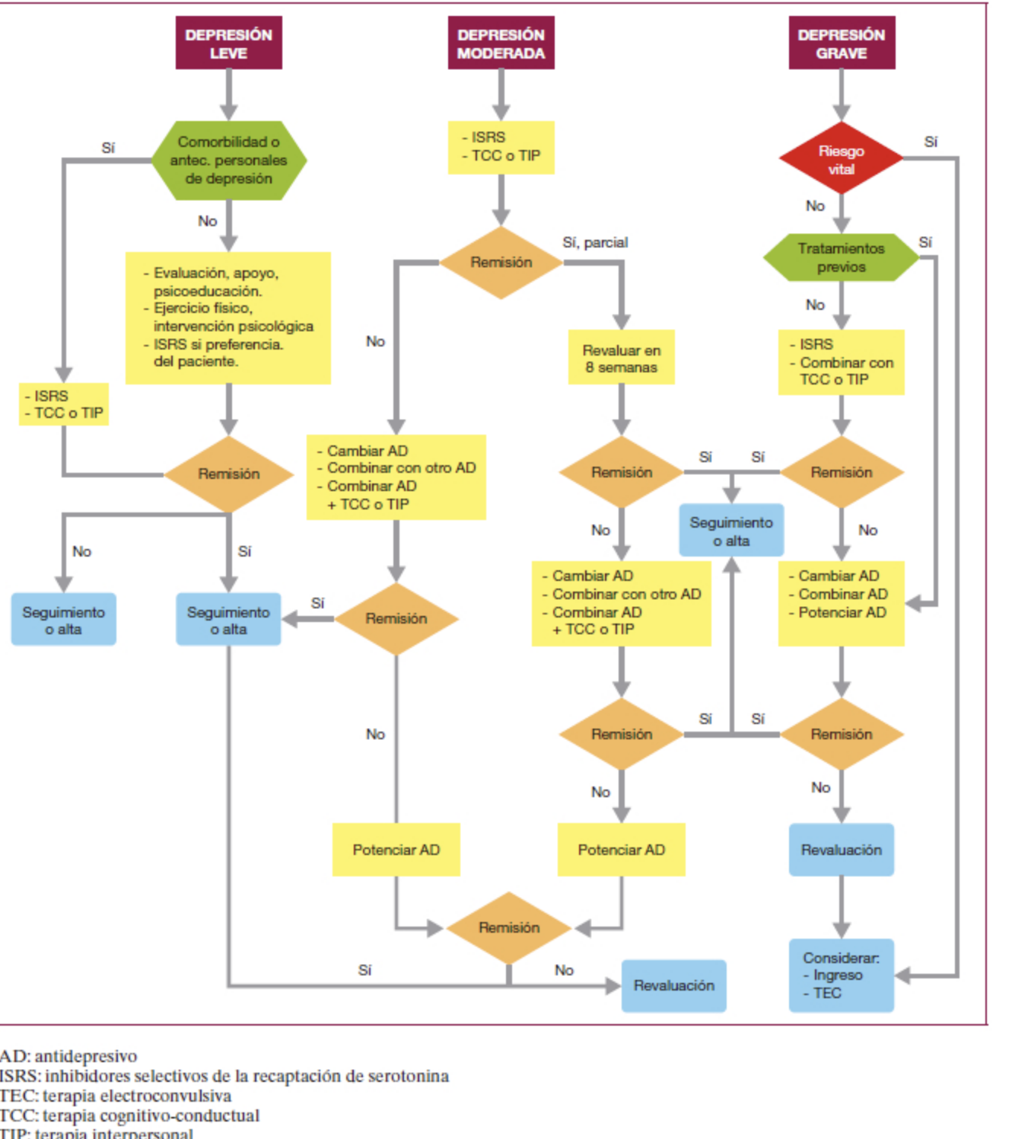
ALGORITMO DE TRATAMIENTO DE TRATORNO DEPRESIVO

Slide 16
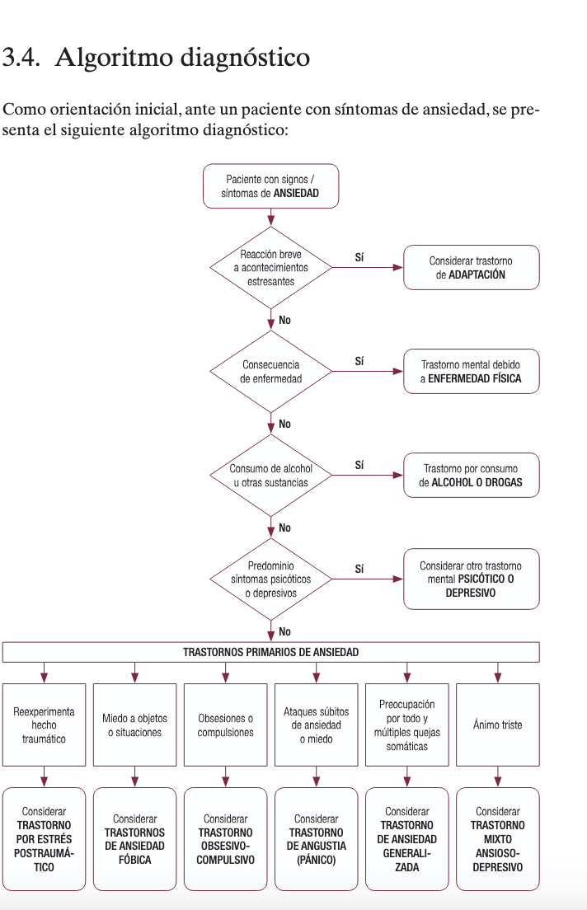
ALGORITMO DIAGNÓSTICO DE TRASTORNOS DE ANSIEDAD

Slide 17
, SIMULACIÓN,, GANANCIAS PRIMARIAS Y SECUNDARIAS CODIGO Z.
TRASTORNO DE PERSONALIDAD.
PROGRAMAS ESPECIFICOS DE PSIQUIATRIA (APS)

Slide 18

GRACIAS POR VUESTRA ATENCIÓN

